Slide 1
3. Metodologías de diseño de Almacenes de Datos.
3.1. Estado del Arte.
3.2 Revisión de Modelos de datos multidimensionales Dimensiones.
3.2.1 Multidimensional Fact Model (DFM).
3.2.2 Modelo Multidimensional (MD).
3.2.3 Algoritmo para obtener esquemas multidimensionales ME/R.

Slide 2
3.- Metodologías de diseño de Almacen de Datos
Los métodos de diseño de bases de datos tradicionales se estructuran en una secuencia de fases, que se inicia con el análisis de los requisitos de usuario para a partir de ellos derivar el esquema conceptual, después realizar el esquema lógico y finalmente el esquema físico.
Debido a que los Almacen de Datos son mantenidos a partir de bases de datos operacionales, las metodologías de diseño de Almacen de Datos además de considerar los requisitos de usuario, deben considerar también los esquemas de las bases de datos operacionales. Así mismo deben permitir las características especiales del modelado multidimensional.

Slide 3
3.1 Estado del Arte
En esta sección se presenta un análisis de las metodologías de diseño de Almacen de Datos que derivan el esquema del almacén de datos a partir del esquema de las bases de datos operacionales, analizando las siguientes propiedades:
1.- Aditividad
2.- Jerarquías disjuntas.
3.- Jerarquías completas.
3.- Jerarquías cubiertas.
4.- Relaciones Muchos a Muchos entre hechos y dimensiones.
5.- Categorización de dimensiones.

Slide 4
Ejemplo: Cadena de puntos de Venta
En el diagrama E/R las ventas son representadas por la entidad Ticket, en la cual se almacena el total de cada venta y la fecha en que se efectuó. La relación Línea representa los Artículos de cada Venta, esta relación almacena la cantidad de artículos vendidos, el precio unitario de cada artículo y el total de la línea. La información que se almacena de cada Artículo es la descripción del artículo y el precio de Coste, además se almacena la información relacionada con el Fabricante y la Categoría de cada artículo como se muestra en el diagrama .

Slide 5
Ejemplo: Cadena de puntos de Venta
Los Clientes de las tiendas se encuentran clasificados como Empresa o Persona por lo que existe una generalización entre esas entidades. Por medio de la relación realizada es posible identificar los Ticket relacionados con cada tienda, de tal forma que es posible identificar el total de ventas realizadas por cada tienda. La entidad Ocupación almacena las distintas ocupaciones que han tenido los clientes a través del tiempo.

Slide 6
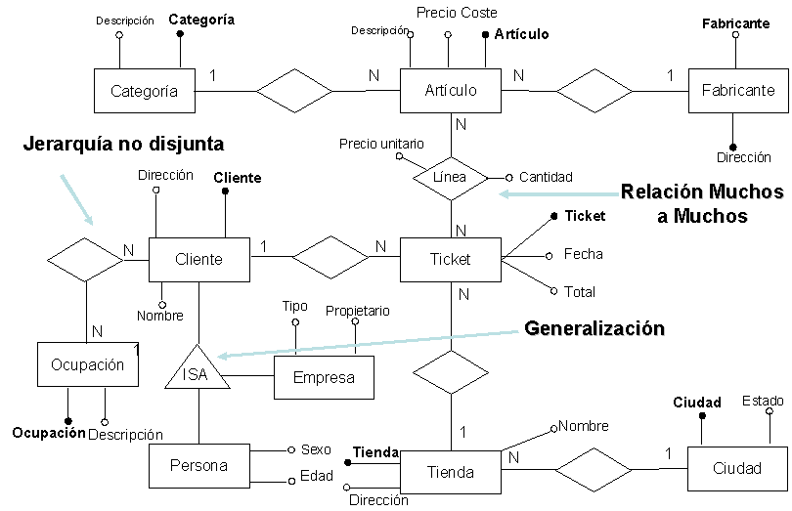
Ejemplo: Cadena de puntos de Venta

Slide 7
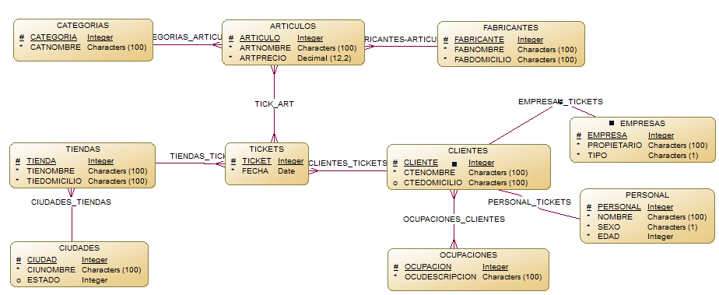
Ejemplo: Cadena de puntos de Venta Modelo Conceptual

Slide 8
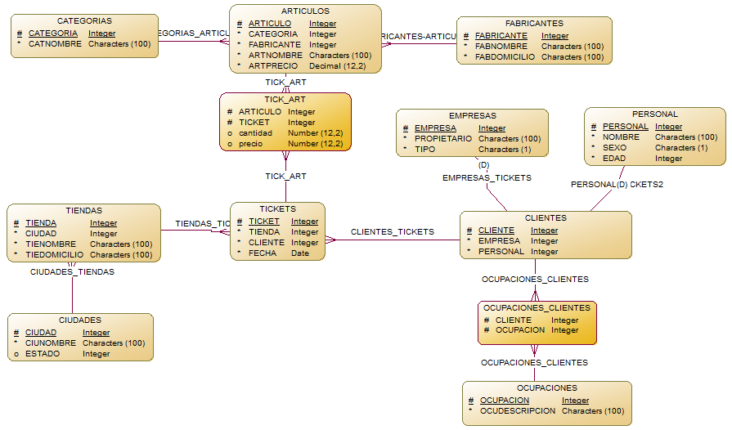

Ejemplo: Cadena de puntos de Venta Modelo Lógico
LINEA

Slide 9
3.2 Revisión de Modelos de datos multidimensionales
En esta sección se muestra el estado del arte en el campo de los modelos de datos multidimensionales que derivan el esquema multidimensional a partir del diagrama E/R del sistema operacional.

Slide 10
3.2.1 Multidimensional Fact Model (DFM).
Golfarelly M. & Dario M. Proponen el modelo DFM, el cual permite hacer una representación de los hechos y dimensiones con una notación grafica propia, además proponen una metodología Semi-automática para obtener un esquema multidimensional a partir de un diagrama E/R.
DFM es definido como una colección de esquemas de hechos, cuyos elementos básicos son los hechos, los atributos, las dimensiones, y las jerarquías. Otros elementos que pueden ser representados en el esquema de hechos son las propiedades de aditividad entre medidas y dimensiones.

Slide 11
3.2.1 Multidimensional Fact Model (DFM).
La metodología que proponen para derivar un modelo multidimensional a partir de esquema E/R consiste en:
1.- Definir los hechos.
2.- Por cada Hecho:
- Construir el árbol de atributos.
- Podar o insertar ramas en el árbol de atributos.
- Definir las dimensiones.
- Definir los atributos de hechos.
- Definir las jerarquías.

Slide 12
1.- Definir los hechos.
La metodología establece que un hecho en un diagrama E/R corresponde a una entidad o a una relación n-ary entre entidades con una frecuencia alta de actualización. Cuando un hecho es una relación n-ary se debe transformar el diagrama E/R de tal forma que en él sólo aparezcan relaciones Muchos a Uno o relaciones Uno a Uno como un caso particular

Slide 13
Ejemplo: Cadena de puntos de Venta Modelo Lógico
LINEA

Slide 14
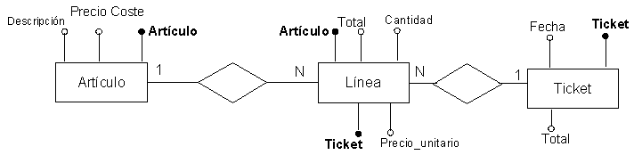
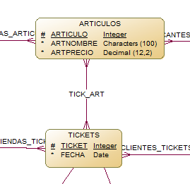
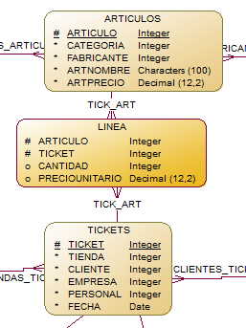
En el ejemplo de Ventas, un hecho puede ser la relación Línea que tiene cardinalidad Muchos a Muchos con las entidades Ticket y Artículo. Se le puede considera como un hecho porque tiene los elementos que se pueden contar en el modelo, como total de piezas vendiadas o importe total de ventas.

Slide 15
2.1- Por cada Hecho: Construir el árbol de atributos
Una vez identificados los hechos se construye un árbol de atributos para cada hecho, donde la raíz del árbol esta formada por un hecho y cada vértice corresponde a un atributo de las entidades del esquema E/R relacionadas de manera directa o indirecta a la entidad que representa el hecho.
La construcción del árbol se realiza de manera automática al aplicar un procedimiento recursivo donde la condición para agregar un vértice al árbol consiste en considerar las entidades del diagrama conectadas directa o indirectamente con el hecho por medio de una relación “Muchos a Uno”.

Slide 16
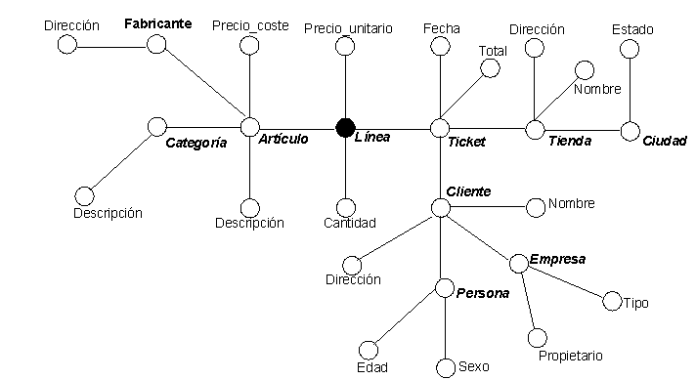
Construir el árbol de atributos
En la Figura, se puede observar que la raíz del árbol esta formada por el hecho Línea y que los demás elementos del árbol corresponden a atributos de las entidades asociadas al hecho por relaciones “Muchos a Uno”.
La entidad Ocupación no aparece en el diagrama, debido a la cardinalidad Muchos a Muchos que existe entre entidad Cliente y la entidad Ocupación. (no cumple con la cardinalidad “Muchos a Uno”, requerida por el procedimiento), es decir el modelo no permite representar las jerárquicas no disyuntivas.

Slide 17
Podar o insertar ramas al árbol de atributos
Debido a que no todos los atributos representados en el árbol de atributos son de interés para el diseño del AD, estos pueden ser “podados” o “injertados” en el árbol con la finalidad de eliminar niveles de detalle innecesarios. Durante el proceso de “podado” los atributos son eliminados del árbol y un “injerto” se realiza cuando una rama del árbol es “podada” pero se requiere preservar a sus descendientes, por lo que estos pasan a ser hijos del vértice padre del nodo eliminado.

Slide 18
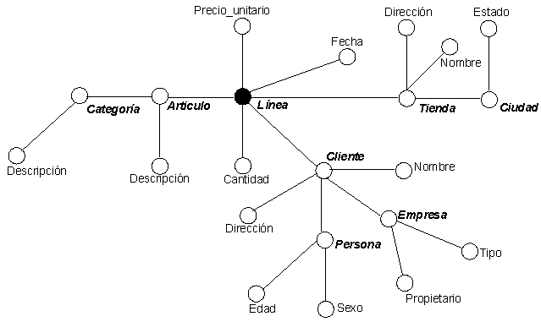
Podar o insertar ramas al árbol de atributos
En el diagrama de la Figura, se puede observar que se eliminaron los atributos Propietario, Precio_coste, el vértice Fabricante, y el vértice Ticket por lo que el atributo Fecha del vértice Ticket pasa a ser parte del vértice Línea (que es vértice padre de Ticket).

Slide 19
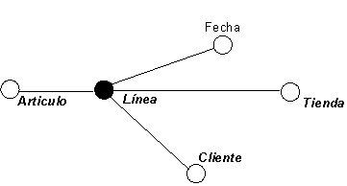
Definir las Dimensiones
Se consideran dimensiones los vértices de la raíz del árbol que correspondan a una entidad del diagrama E/R o el atributo Fecha.
Las dimensiones identificadas en el diagrama de la Figura anterior son: Artículo, Clientes, Tienda y Fecha, en la Figura siguiente, se pueden observar las dimensiones identificadas.

Slide 20
Definir los Atributos de Hechos
Los atributos de los hechos son típicamente contadores de instancias o funciones de agregación de la tabla de hechos como SUM, AVG, MAX, MIN y COUNT. En este punto el autor recomienda realizar un glosario en el cual se asocie a cada atributo de hechos una expresión de agregación que describa como puede calcularse a partir de los atributos del esquema E/R. Para este ejemplo consideraremos solo los atributos de hechos Cantidad Vendidas y Número de Clientes, en la Figura se muestra la función de agregación asociada a cada uno de ellos:
CANTIDADVENDIDA = SUM( LINEA.CANTIDAD )
NoCLIENTES = COUNT( distinct ticket.cliente )
ImporteVenta = sum( línea.cantidad * línea.precio )

Slide 21
Definir las Jerarquías
El último paso consiste en definir las jerarquías sobre las dimensiones. En cada jerarquía, los atributos deben ser organizados en el árbol de forma que las relaciones “Muchos a Uno” se conserven. También en este punto se puede realizar un “podado” y un “injerto” de las relaciones con cardinalidad 1:1.

Slide 22
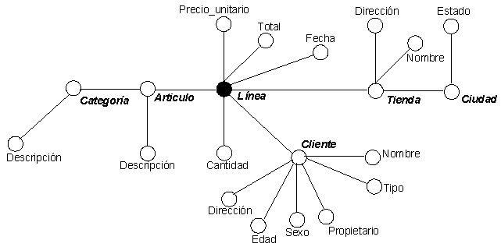
Por ejemplo la generalización entre Cliente, Empresa y Persona de la Figura, tiene cardinalidad 1:1, por lo que se debe de eliminar la entidad Empresa y la entidad Persona del árbol (“Podado”) y sus atributos “Injertarlos” al vértice padre de los vértices eliminados (Cliente), de esta forma los atributos de los vértices eliminados pasan a ser parte del vértice Cliente como se muestra en la Figura.

Slide 23
Definir las Jerarquías
Algunos atributos del árbol serán considerados atributos descriptivos de una dimensión, y no afectarán el nivel de detalle de la consulta pero permitirán aplicar filtros. Las medidas se consideran aditivas sobre todas las dimensiones por omisión, cuando una medida no sea aditiva sobre una dimensión se indica por medio de una línea punteada.

Slide 24
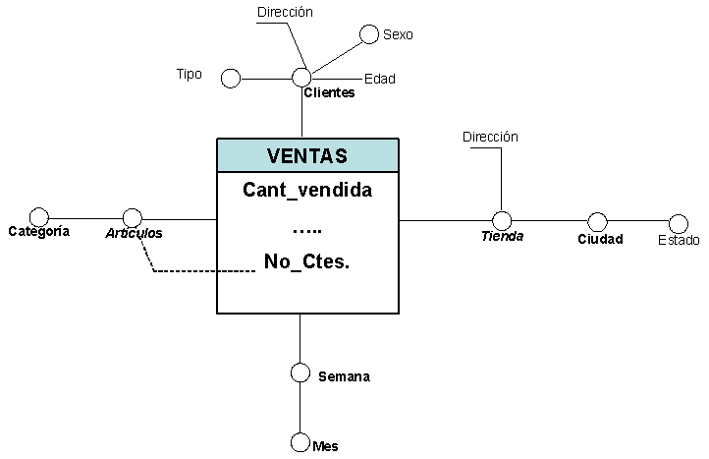
Definir las Jerarquías
Una vez definidas las jerarquías, se realiza el diagrama MD donde:
Los hechos son representados por medio de un cuadrado
Las dimensiones alrededor de él por medio de líneas y círculos como se muestra en la Figura

Slide 25
Definir las Jerarquías
Después de aplicar la metodología al ejemplo se puede observar que el modelo DFM contempla todos los elementos básicos del modelado multidimensional como son: hechos, dimensiones, jerarquías, atributos descriptivos, y medidas asociadas a los hechos, además permite representar de manera grafica los atributos aditivos y los atributos no aditivos.
Las medidas se definen al aplicar una función de agregación sobre un atributo numérico y la categorización de dimensiones es tratada como una relación 1:1.

Slide 26
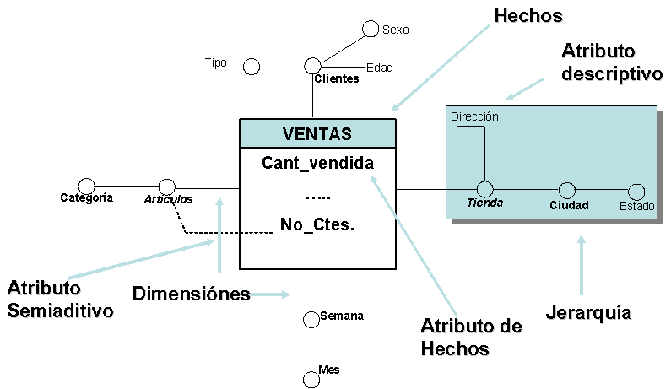
Definir las Jerarquías
Sin embargo no es posible representar jerarquías disjuntas, jerarquías completas, jerarquías cubiertas y la relación Muchos a Muchos entre hechos y dimensiones. En la Figura se muestra un resumen de las propiedades que se pueden modelar.

Slide 27
3.2.2 Modelo Multidimensional (MD).

Slide 28
3.2.2 Modelo Multidimensional (MD).
Cabibbo & Ricardo Torlone proponen el método de diseño MD, al cual lo definen como un modelo lógico para sistemas OLAP, sin embargo los autores mencionan que es independiente de cualquier implementación, por lo que lo ubican en el nivel conceptual.

Slide 29
3.2.2 Modelo Multidimensional (MD).
El método de diseño que proponen construye un esquema MD a partir de una base de datos operacional existente, el esquema MD consiste de un conjunto finito de Dimensiones y un conjunto finito de F-Tables (Hechos), donde las dimensiones son categorías sintácticas que permiten especificar múltiples caminos para la búsqueda de información, y cada dimensión se organiza en una jerarquía de niveles, correspondientes.
Un nivel puede tener descriptores asociados a él. Dentro de las dimensiones, los valores de diferentes niveles son relacionados a través de funciones roll up y drill down. Las F tables son funciones de coordenadas simbólicas (definidas sobre una combinación particular de niveles) a medidas que son usadas para representar datos.

Slide 30
3.2.2 Modelo Multidimensional (MD).
La metodología propuesta para construir una base de datos MD a partir de los diagrama Entidad-Relación consiste en los siguientes pasos:
1.- Identificar los hechos y las dimensiones.
2.- Reestructurar el diagrama Entidad Relación.
3.- Derivar un grafo dimensional.
4.- Trasladar el grafo al modelo MD.

Slide 31
Ejemplo: Cadena de puntos de Venta

Slide 32
1.- Identificar los hechos y las dimensiones.
La primera actividad consiste en realizar un análisis detallado del diagrama E-R para identificar y seleccionar los hechos, las dimensiones y las medidas.
Un hecho puede ser un atributo numérico, una entidad o relaciones con cardinalidad Muchos a Muchos.
En el ejemplo se pueden considerar como hechos la relación Línea (ya que tiene cardinalidad Muchos a Muchos), y el atributo Precio de Coste de la entidad Artículo Figura siguiente:

Slide 33
1.- Identificar los hechos y las dimensiones.
Las medidas son una propiedad atómica de un hecho que se intenta analizar, por lo general un atributo numérico o un contador de instancias.
Las medidas pueden ser:
Los Artículos Vendidos
El importe de venta.
El Número de Clientes.

Slide 34
Las dimensiones son un subesquema del diagrama E/R que permite el análisis de un hecho, las dimensiones se identifican en el diagrama por medio de relaciones Muchos a Uno, excluyendo las relaciones Uno-Uno y Muchos a Muchos, las dimensiones identificadas en el diagrama se muestran en la Figura sig.

Slide 35
2.- Reestructurar el diagrama Entidad Relación.
Una vez identificados los elementos básicos del modelo multidimensional se realiza una reestructuración del diagrama Entidad Relación con la finalidad de describir los hechos y dimensiones de manera mas explícita, la reestructuración se compone de tres actividades:
a) Representar los hechos como entidades,
b) Agregar dimensiones y
c) Refinar los niveles de cada dimensión.

Slide 36
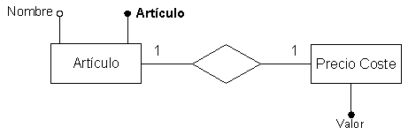
2.- Reestructurar el diagrama Entidad Relación.
a.- Representar los hechos como entidades. Cuando el hecho identificado es una relación o un atributo deben de representarse como una entidad. Por ejemplo el atributo Precio de Coste el cual fue identificado como hecho debe transformase en una entidad. Este atributo puede ser transformado a la entidad PRECIO DE COSTE, agregando una relación Uno a Uno entre la nueva entidad y la entidad Artículo, como se muestra en la Figura

Slide 37
2.- Reestructurar el diagrama Entidad Relación.
a.- Representar los hechos como entidades
Las relaciones Muchos a Muchos identificadas como hechos deben representarse como una nueva entidad y dos relaciones Muchos a Uno.

Slide 38

2.- Reestructurar el diagrama Entidad Relación.
b.- Agregar dimensiones.
En esta etapa las dimensiones que no aparecen de manera explícita en el diagrama pueden ser agregadas de acuerdo a la experiencia que tiene el equipo de desarrollo sobre el problema.
Por ejemplo la dimensión Fecha puede agregarse a la entidad Linea. Eliminamos la entidad Ticket y las asociaciones que dependen de ella se ligan a la entidad Linea.

Slide 39
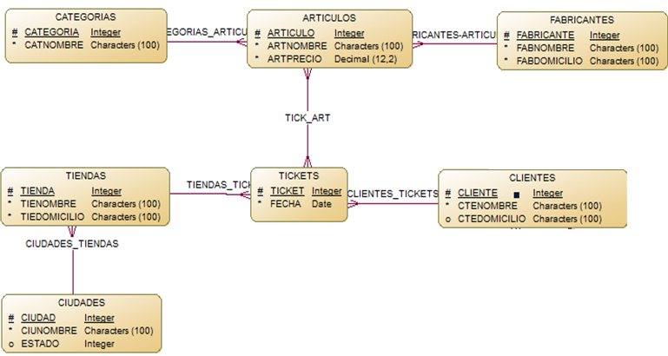
2.- Reestructurar el diagrama Entidad Relación.
c) Refinar los niveles de cada dimensión
La dimensiones se dejan de manera lineal, por tal motivo se tiene que eliminar de la entidad de articulos una de las entidades: categorias o fabricantes. Eliminaremos Fabricantes.

Slide 40
3.- Derivar un grafo dimensional.
Por medio de un grafo dimensional se representan los hechos y las dimensiones del diagrama E/R reestructurado, en el grafo multidimensional se pueden identificar cuatro tipos de nodos: nodos de hechos, nodos de niveles o jerarquias, nodos descriptivos y nodos de medidas

Slide 41
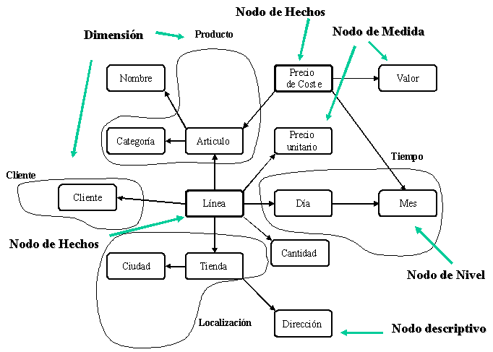
3.- Derivar un grafo dimensional.

Slide 42
4.- Trasladar el grafo al modelo MD
En el modelo MD el conjunto de hechos se representan por un conjunto de F_tables :
F[ A₁:L₁ ,.., A_{n}:L_{n} ]: medida
F es el nombre de la tabla de hechos (F_table),
A_{j} es el nombre de una dimesión y
L_{i} es el nombre del nivel (jerarquia) y
Medida representa el valor que se asocia a las dimensiones usando una función de agregación.

Slide 43
4.- Trasladar el grafo al modelo MD
Por ejemplo si queremos obtener el número de artículos Vendidos por Día, Tienda y Producto, la F_table correspondiente seria la siguiente :
Artículo_Vendidos: Linea[
Tiempo:Día,
Localización:Tienda,
Producto:Categoría]: Sum(Cantidad).
Y para el total de artículos vendidos por Mes, Ciudad y Producto seria la siguiente:
Artículo_Vendidos: Linea [
Tiempo: Mes,
Localización: Ciudad,
Producto: Artículo ]: Sum(Cantidad).

Slide 44
4.- Trasladar el grafo al modelo MD
Por ejemplo si queremos obtener el importe de venta por Día, Clietbe y ciudad, la F_table correspondiente seria la siguiente :
ImporteVenta: Linea[
Tiempo: dia ,
Cliente: cliente ,
Localizacion:Ciudad ]: sum( cantidad * precio )
No de clientes por mes, ciudad y artículo:
NoClientes: Linea[
Tiempo: mes ,
Localizacion: Ciudad,
Producto: Articulo ]: count( distinct cliente )

Slide 45
4.- Trasladar el grafo al modelo MD
Este modelo cumple con las características generales de los modelos conceptuales, a pesar de que contempla conceptos básicos del modelado multidimensional, no es posible :
- definir cuándo un atributo es aditivo o no sobre una dimensión,
- no permite representar la categorización de dimensiones,
- la disyunción en las jerarquías,
- las relaciones Muchos a Muchos entre hechos y dimensiones,
- ni las jerarquías no cubiertas.

Slide 46
Algoritmo para obtener esquemas multidimensionales ME/R.

Slide 47
Algoritmo para obtener esquemas multidimensionales ME/R.
Cassandra Phipps presenta un algoritmo y una metodología para obtener un conjunto de esquemas multidimensionales ME/R a partir de las bases de datos operacionales.

Slide 48
El algoritmo para derivar esquemas multidimensionales del esquema a partir E/R del operacional sigue los siguientes pasos:
1.- Encontrar las entidades con atributos numéricos y crear un nodo de hechos por cada entidad identificada.
2.- Asociar a cada nodo de hechos los atributos numéricos de la entidad.
3.- Crear niveles de fecha o tiempo por cada tabla de hechos.
4.- Crear un nivel (en la dimensión) que contenga los atributos restantes de una entidad (no numérico, no llave, y no tipo fecha).
5.- Examinar de manera recursiva las relaciones entre las entidades para agregar niveles a cada dimensión.
6.- Selección del esquema candidato y refinamiento.
El resultado de este algoritmo es un conjunto de esquemas ME/R.

Slide 49
Ejemplo: Cadena de puntos de Venta

Slide 50
Ejemplo: Cadena de puntos de Venta Modelo Lógico
LINEA

Slide 51
1.- Encontrar las entidades con atributos numéricos y crear un nodo de hechos por cada entidad identificada.
Encontrar las entidades con atributos numéricos y crear un nodo de hechos por cada una de ellas. En este paso se identifican las entidades con atributos numéricos que serán consideradas hechos y se ordenan en orden descendente por el número de atributos numéricos.

Slide 52
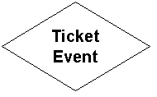
1.- Encontrar las entidades con atributos numéricos y crear un nodo de hechos por cada entidad identificada.
En el ejemplo las entidades del diagrama E/R identificadas como hechos son:
Línea (2),
Ticket(1),
Artículo(1),
Una vez identificadas se les concatena la etiquete “event” a cada una de ellas lo que indica que es un hecho, el símbolo usado para representar un hecho en ME/R es un diamante como se muestra en la Figura.

Slide 53
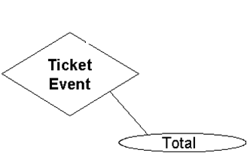
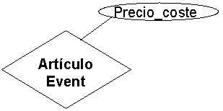
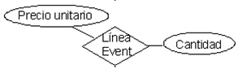
2.- Asociar a cada nodo de hechos los atributos numéricos de la entidad.
En el paso 2 los atributos numéricos de las entidades del esquema E/R consideradas hechos son agregados al diamante.

Slide 54
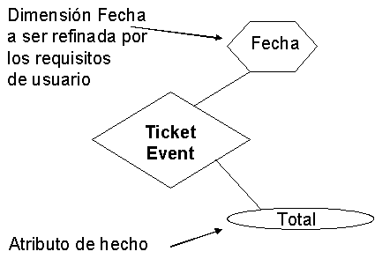
3.- Crear niveles de fecha o tiempo por cada tabla de hechos.
En este paso se identifican los atributos tipo fecha de las entidades elegidas como hechos. Estos atributos formaran la dimensión fecha del esquema ME/R.
En este ejemplo la entidad Ticket es la única entidad con un atributo tipo fecha por lo que este atributo es considerado una dimensión.

Slide 55
3.- Crear niveles de fecha o tiempo por cada tabla de hechos.
Debido a que la granularidad de la fecha es desconocida en esta punto de diseño esta dimensión deberá ser refinada en base a los requisitos de usuario, en ME/R las dimensiones que necesitan ser refinadas se representan por medio de un hexágono, en la Figura se muestra que la dimensión fecha debe ser refinada en base a los requisitos de usuario.

Slide 56
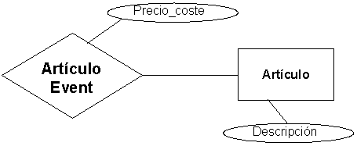
4.- Crear un nivel (en la dimensión) que contenga los atributos restantes de una entidad (no numérico, no llave, y no tipo fecha).
El paso 4 se realiza solamente si las entidades consideradas como hechos tienen atributos textuales. Si existe un atributo textual en alguna de ellas se debe crear un nivel asociado al hecho el cual representara una dimensión. En la Figura se observa que el hecho Artículo Event, tiene asociada la dimensión Artículo, la cual a su vez esta formada por los atributos textuales (descripción).

Slide 57
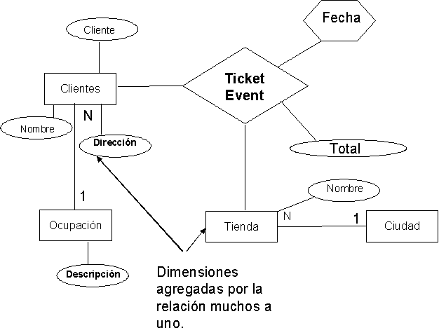
4.- Crear un nivel (en la dimensión) que contenga los atributos restantes de una entidad (no numérico, no llave, y no tipo fecha).
El nombre de la nueva dimensión será el nombre de la entidad identificada como hecho en el esquema E/R y el símbolo usado para representarla en el esquema multidimensional es un rectángulo.

Slide 58
5.- Examinar de manera recursiva las relaciones entre las entidades para agregar niveles a cada dimensión.
El paso 5 consiste en hacer un recorrido recursivo al diagrama E/R a partir de las entidades identificadas como hechos, la condición para agregar una entidad al esquema multidimensional es que la relación entre las entidades sea Muchos a Uno o Muchos a Muchos. En la Figura se muestra el esquema multidimensional para el hecho ticket el cual se obtuvo al recorrer el esquema E/R.

Slide 59
Ejemplo: Cadena de puntos de Venta Modelo Lógico
LINEA

Slide 60
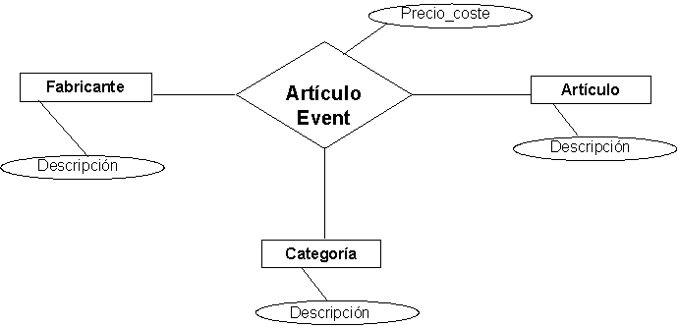
El esquema multidimensional para Ticket
El esquema multidimensional para Artículos se muestra en la Figura

Slide 61
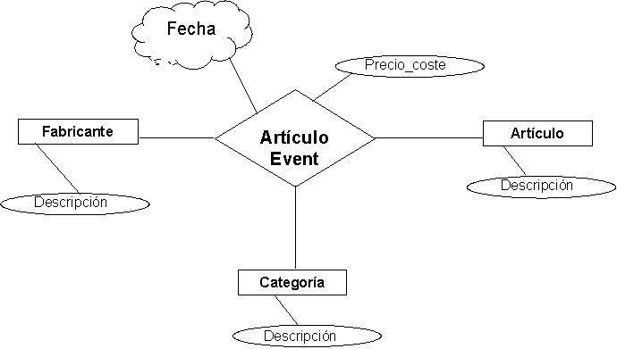
5.- Examinar de manera recursiva las relaciones entre las entidades para agregar niveles a cada dimensión.
Debido a que en el esquema multidimensional de Artículo, no aparece la dimensión fecha y que en todo esquema multidimensional debe aparecer, es necesario agregar esta dimensión en el esquema, el símbolo utilizado para esto es una nube la cual indica que la dimensión no fue derivada automáticamente del esquema E/R y que requiere ser refinada a partir de los requisitos de usuario.

Slide 62
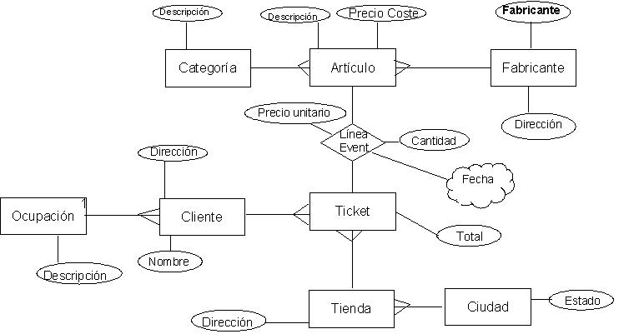
El esquema multidimensional para Línea se muestra en la Figura

Slide 63
6.- Selección del esquema candidato y refinamiento.
Una vez identificadas las dimensiones se hace un refinamiento manual de los esquemas multidimensionales. El refinamiento se hace en base a las consultas de usuario, el objetivo de esta etapa es seleccionar los esquemas que den soporte a las aplicaciones de usuarios.

Slide 64
6.- Selección del esquema candidato y refinamiento.
Hay dos aspectos de las consultas que son usados para determinar si un esquema multidimensional puede dar respuesta a la consulta, las tablas en la cláusula FROM y los campos numéricos en la cláusula SELECT. Si un esquema candidato no contiene la tabla(s) en la cláusula FROM este no puede dar respuesta a al consulta por lo que el esquema se descarta, de lo contrario es necesario analizar si aparecen los campos de la cláusula SELECT.

Slide 65
6.- Selección del esquema candidato y refinamiento.
En esta etapa el autor recomienda hacer una tabla de comparación entre esquemas y consultas. En la tabla se registra por medio de una “P” si una consulta puede ser resuelta parcialmente por el esquema, una “X” significa que el esquema da una respuesta total y un espacio en blanco que el esquema no da respuesta a la consulta.

Slide 66
6.- Selección del esquema candidato y refinamiento.
muestra el nombre del articulo y el importe de ventas del 2000:
Select a.descripcion , sum( L.cantidad * L.precio)
From linea L
Inner join articulos A on a.articulo = L.articulo
Inner join Ticket T on T.ticket = L.Ticket
Where Year( T.fecha ) = 2000
Group by A.Descripcion

Slide 67
6.- Selección del esquema candidato y refinamiento.
las cinco categorías de artículos que tuvieron mayor promedio de ventas durante el año 2000.
Select top 5 C.descripcion , AVG( L.cantidad )
From linea L
Inner join articulos A on A.articulo = L.articulo
Inner join Ticket T on T.ticket = L.Ticket
Inner join Categorias C on C.categoria = A.categoria
Where Year( T.fecha ) = 2000
Group by C.Descripcion
ORDER BY AVG( L.cantidad ) DESC

Slide 68
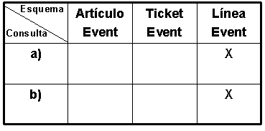
6.- Selección del esquema candidato y refinamiento.
En la tabla de comparación de la figura, se destaca que el esquema que cumple con las dos consultas es Línea Event.

Slide 69
6.- Selección del esquema candidato y refinamiento.
Por ultimo es necesario hacer un refinamiento manual del esquema multidimensional, en esta etapa se decide entre otras cosas la granularidad de las dimensiones representadas con un hexágono o con una nube. Por ejemplo si las consultas de usuario son por semana o anuales es necesario representar estos niveles en la dimensión Fecha.

Slide 70
6.- Selección del esquema candidato y refinamiento.
En resumen este modelo permite representar los conceptos básicos del modelado multidimensional como son los hechos, las dimensiones, las medidas, las relaciones disjuntas mas no permite representar las relaciones Muchos a Muchos entre los hechos y las dimensiones, la relación de completitud, las jerarquías cubiertas, la categorización de dimensiones y no permite representar propiedades de aditividad.
Además es importante resaltar que al considerar sólo los atributos numéricos para identificar hechos el algoritmo excluye las relaciones Muchos a Muchos sin atributos numéricos las cuales representan un Fact Less table en el modelo lógico.

